Slide 1






リハサロン鳥越通信
令和３年
秋号
№67
Rehabilitation
Letter ～手紙～
And Salon
  敬老の日
  9月20日は「敬老の日」
ご長寿をお慶び申し上げます。
マシントレーニングを続けて
体力の維持・向上を図りましょう。

Slide 2
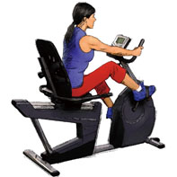

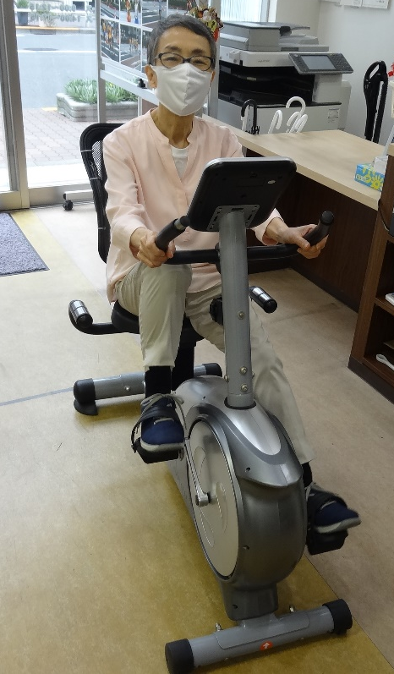
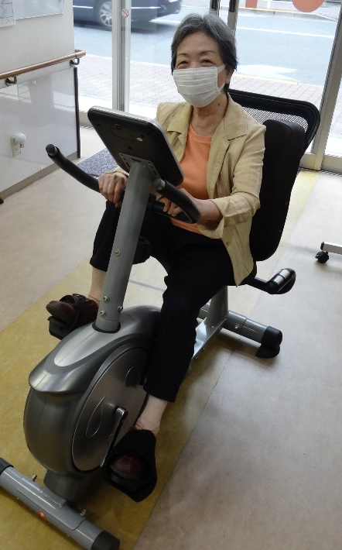
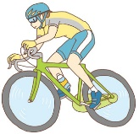
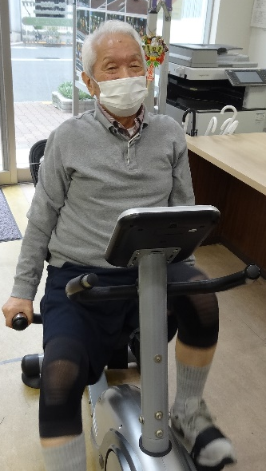
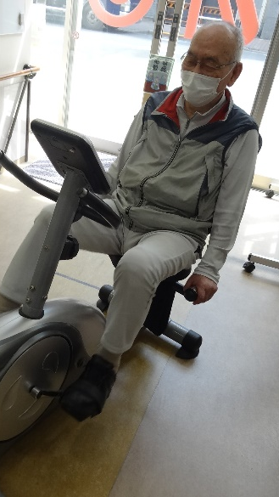
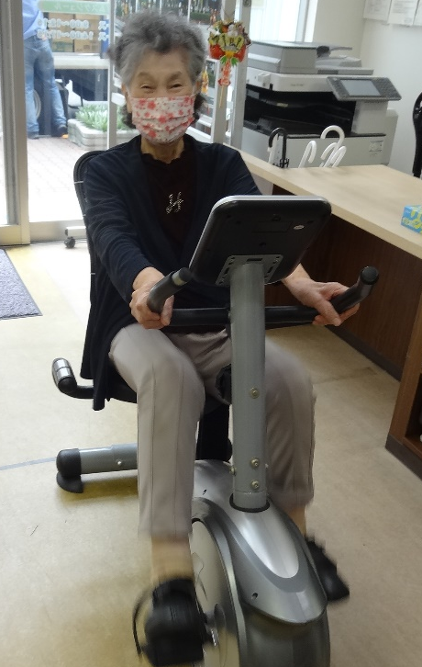
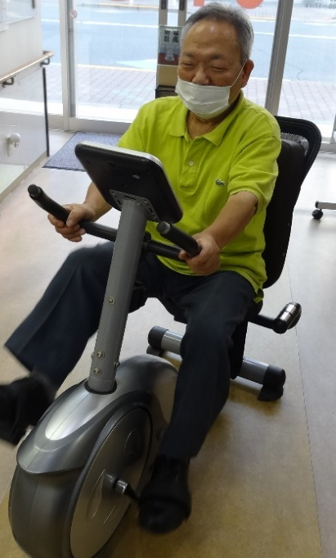
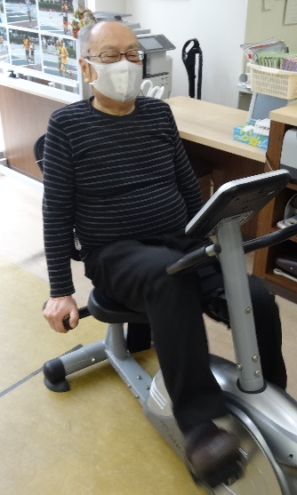
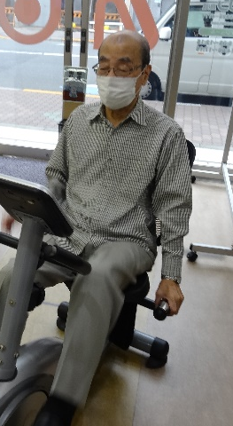

リカンベントバイクで
持久力をアップ！
☺ 心肺機能を高めて、体幹部分を強化。☺
これからも若々しく進みましょう！
介護保険事業所指定番号：1370603308
リハサロン鳥越
TEL:03-5823-4777
介護予防運動デイサービス
FAX:03-5823-4779
〒111-0054 東京都台東区鳥越1丁目27－８ マストライフ鳥越１Ｆ
HP
http://www.rehasalon.com
担当者：阿邊・古屋
mail
w-ito@sic-tky.com
株式会社

